Slide 1
Ciencias Naturales 2°Básico.
Objetivo de Aprendizaje
Identificar la ubicación y explicar la función de algunas partes del cuerpo que son fundamentales para vivir: corazón, pulmones, estómago, esqueleto y músculos.

Slide 2
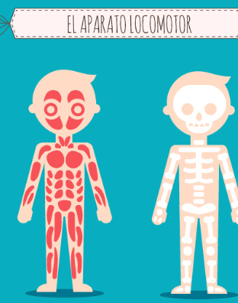
Aparato Locomotor
El aparato locomotor es el conjunto de estructuras que permite a nuestro cuerpo realizar cualquier tipo de movimiento.
El aparato locomotor está formado por:
el esqueleto o sistema óseo (huesos)
el sistema muscular (músculos).

Slide 3
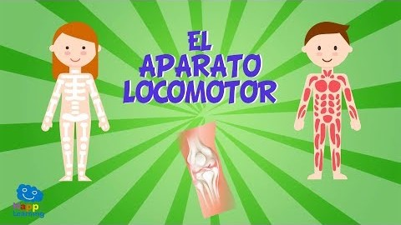
El aparato locomotor
(video explicativo)
https://www.youtube.com/watch?v=5SytABu6lKY

Slide 4
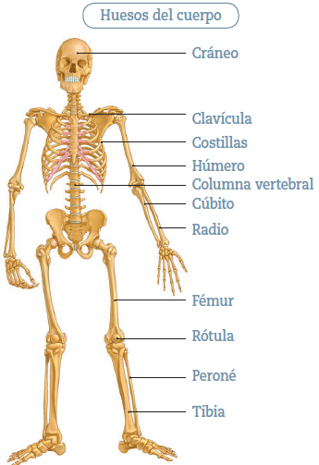
El esqueleto
El esqueleto da soporte y forma al cuerpo y, junto con los músculos, nos permite movernos.
Algunos huesos protegen órganos importantes: el cráneo protege el cerebro, las costillas cubren los pulmones y el corazón, la columna vertebral protege la médula espinal.
Los huesos se conectan entre sí mediante las articulaciones, como ocurre en las rodillas, los codos, los hombros y la cadera.

Slide 5
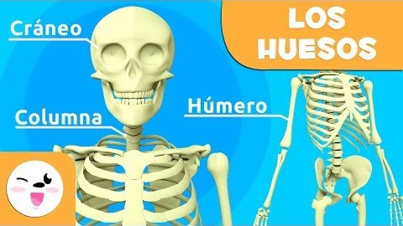
https://www.youtube.com/watch?v=qBNb8FwOlzQ

Slide 6
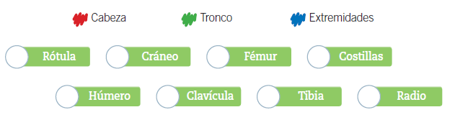
PRACTICA Y RESUELVE EN TU CUADERNO.
Ubica los huesos del esqueleto. Pinta con diferentes colores según su ubicación en el cuerpo.

Slide 7
Menciona y escribe en tu cuaderno 3 funciones de nuestro esqueleto.
1.
2.
3.

Slide 8
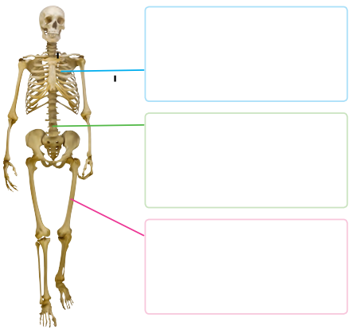
Observa los huesos que indican las líneas de colores. Escribe la función según corresponda.

Slide 9
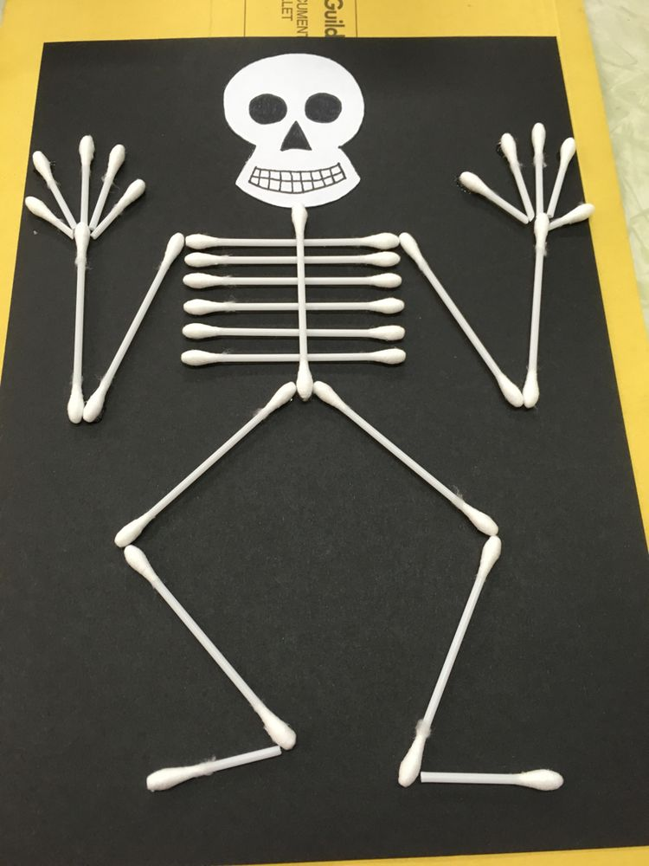
¡Manos a la obra!
Construye en familia el siguiente esqueleto, utilizando los materiales de la imagen o los que tú estimes conveniente.
Una vez terminado, envía tu trabajo al correo electrónico de tu profesora.
2°A Valeria.ramirez@elar.cl
2°B Gabriela.carrasco@elar.cl
2°C Catalina.Vicencio@elar.cl

Slide 10
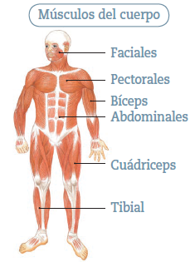
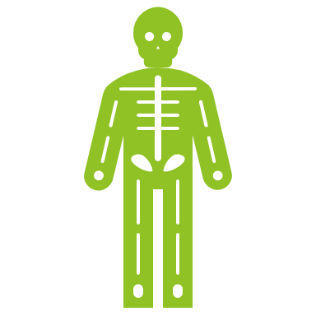
LOS MÚSCULOS
Los músculos son estructuras elásticas que se pueden contraer, es decir, se pueden acortar y relajar, lo que nos permite realizar diferentes movimientos.
Algunos músculos son voluntarios y por eso los podemos mover cuando queramos. Por ejemplo, los de los brazos y las manos nos permiten escribir y con los de la cara podemos hacer muecas.
Otros son involuntarios, es decir, se mueven solos y no dependen de nuestro control. Por ejemplo, el músculo del esófago permite que el alimento baje y el corazón late sin que intervenga nuestra voluntad.
Para tener músculos saludables, es recomendable hacer ejercicio en forma regular y alimentarse bien.

Slide 11
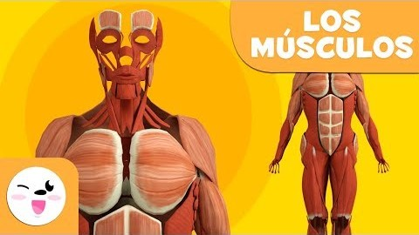
https://www.youtube.com/watch?v=gmc6QIanvD0

Slide 12
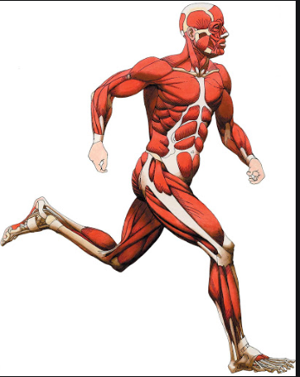
CARACTERISTICAS DE LOS MÚSCULOS
Los músculos son blandos y elásticos.
Los músculos están unidos a los huesos.
Juntos permiten el movimiento de nuestro cuerpo.

Slide 13
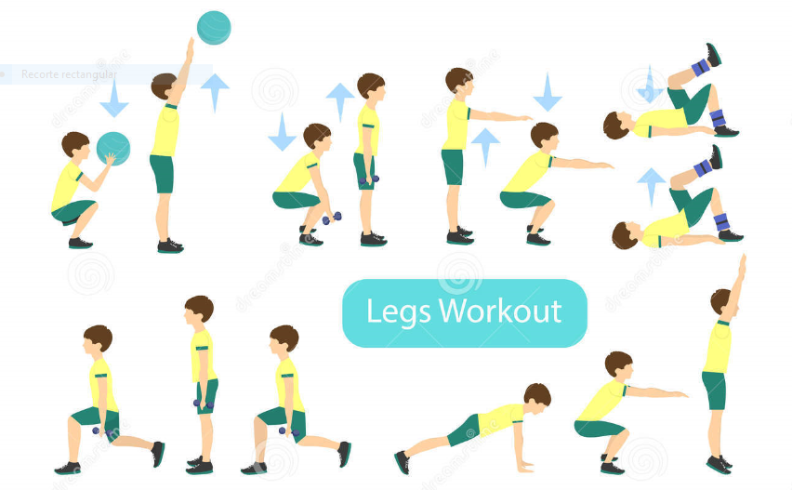
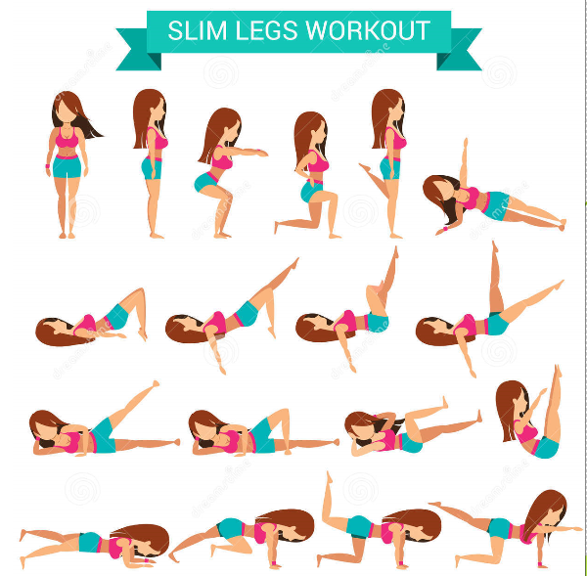
Fortalece tus músculos y ejercita en casa.

Slide 14

NOS VEMOS PRONTO
Profesoras:
Catalina Vicencio
Gabriela Carrasco
Valeria Ramírez

